Slide 1


Центр по противодействию экстремизму МВД по Республике Татарстан
ЛЕКЦИЯ
Свобода
мысли и слова

Slide 2
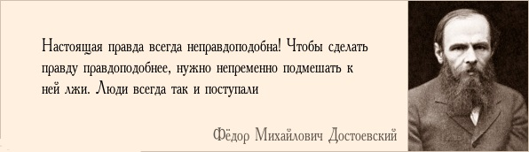
Центр по противодействию экстремизму МВД по Республике Татарстан

Slide 3



Центр по противодействию экстремизму МВД по Республике Татарстан
1
Свобода мысли
Свобода слова
Свобода вероисповедания
2
Свобода совести

Slide 4

Центр по противодействию экстремизму МВД по Республике Татарстан
Свобода мысли - свобода человека формировать и иметь собственное мнение, свою точку зрения, развивать свой внутренний духовный мир независимо от мнения других. Свобода мысли включает в себя гарантии невмешательства в процесс формирования собственных мнений и убеждений человека, недопущение идеологического и политического диктата, насилия и контроля над личностью. я.

Slide 5

Центр по противодействию экстремизму МВД по Республике Татарстан
Каждому гарантируется свобода мысли и слова
пункт 1
статьи 29

Slide 6
Центр по противодействию экстремизму МВД по Республике Татарстан
Право на свободу слова включает право:
ИНФОРМАЦИЮ
Искать
Получать
Распространять
Суждения и идеи
Политические выступления
Комментарии на личные или политические темы
Сбор сведений
Обсуждение вопросов прав человека
Преподавание
Журналистская деятельность
Культурное и художественное выражение
Религиозные выступления

Slide 7

Центр по противодействию экстремизму МВД по Республике Татарстан
Право на свободу мысли и слова включает:
Право каждого человека придерживаться своего мнения;
Право публично выражать свои мысли, идеи и убеждения, а также распространять их любыми законными способами без вмешательства со стороны государства;
Право на доступ к информации, имеющей общественное значение или затрагивающей личные интересы граждан;
Право на создание и использование органов массовой информации, обеспечивающее реализацию свободы выражения мнений.

Slide 8
Центр по противодействию экстремизму МВД по Республике Татарстан
Не допускаются пропаганда или агитация, возбуждающие социальную, расовую, национальную или религиозную ненависть и вражду. Запрещается пропаганда социального, расового, национального, религиозного или языкового превосходства.
пункт 2
статьи 29

Slide 9
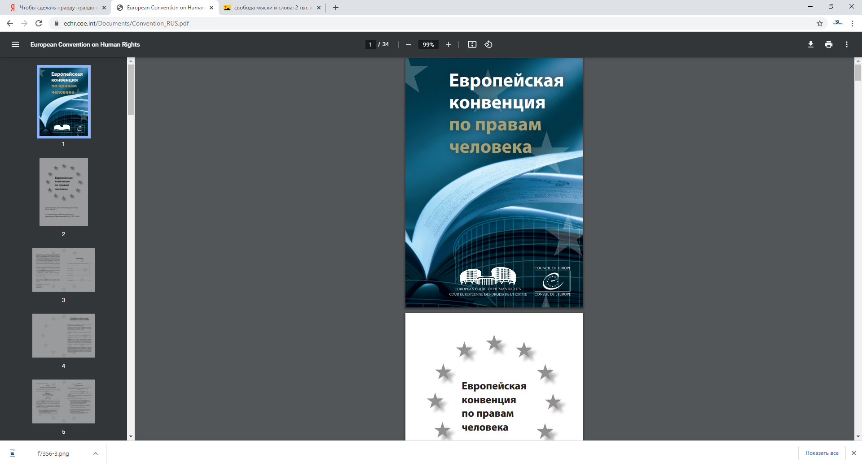
Центр по противодействию экстремизму МВД по Республике Татарстан
Пункт 2 статьи 10 «Осуществление этих свобод, налагающее обязанности и ответственность, может быть сопряжено с определенными формальностями, условиями, ограничениями или санкциями, которые предусмотрены законом и необходимы в демократическом обществе в интересах национальной безопасности, территориальной целостности или общественного порядка, в целях предотвращения беспорядков или преступлений, для охраны здоровья и нравственности, защиты репутации или прав других лиц, предотвращения разглашения информации, полученной конфиденциально, или обеспечения авторитета и беспристрастности правосудия».
https://www.echr.coe.int/Documents/Convention_RUS.pdf

Slide 10
Центр по противодействию экстремизму МВД по Республике Татарстан
Свобода выражения мнений
может быть ограничена по одной из следующих причин:
1. В интересах национальной безопасности и территориальной целостности.
2. В целях охраны общественного порядка и общественного благосостояния.
3. В целях охраны здоровья или нравственности населения.
4. Для защиты репутации или прав других лиц.
5. Для предотвращения разглашения информации, полученной конфиденциально.
6. Для обеспечения авторитета и беспристрастности правосудия.

Slide 11
Центр по противодействию экстремизму МВД по Республике Татарстан
Осуществление прав и свобод человека и гражданина не должно нарушать права и свободы других лиц.
пункт 3
статьи 17

Slide 12


Центр по противодействию экстремизму МВД по Республике Татарстан
1. В интересах национальной безопасности и территориальной целостности.
ст. 207.1 УК РФ Публичное распространение заведомо ложной информации об обстоятельствах, представляющих угрозу жизни и безопасности граждан.
ст. 207.2 УК РФ Публичное распространение заведомо ложной общественно значимой информации, повлекшее тяжкие последствия.
ст. 280.2 УК РФ Нарушение территориальной целостности Российской Федерации.

Slide 13

Центр по противодействию экстремизму МВД по Республике Татарстан
2. В целях охраны общественного порядка и общественного благосостояния.
часть 3 статья 212 Массовые беспорядки
Под массовыми беспорядками понимаются действия, сопровождавшиеся насилием, погромами, поджогами, уничтожением имущества, применением оружия, взрывных устройств, взрывчатых, отравляющих либо иных веществ и предметов, представляющих опасность для окружающих, а также оказанием вооруженного сопротивления представителю власти.
Сообщения в сети Интернет о необходимости силового (вооруженного) противостояния правоохранительным органам в период проведения массовых публичных мероприятий правоприменителем могут быть расценены как призывы к массовым беспорядкам.

Slide 14

Центр по противодействию экстремизму МВД по Республике Татарстан
3. В целях охраны здоровья или нравственности населения.
Статья 242
Незаконные изготовление и оборот
порнографических материалов или предметов
Данная статья больше относится к правовому блоку, основным законодательным актом (в рамках рассматриваемой тематики) которого является Федеральный закон от 29.12.2010 №436-ФЗ «О защите детей от информации, причиняющей вред их здоровью и развитию»

Slide 15

Центр по противодействию экстремизму МВД по Республике Татарстан
4. Защита репутации или прав других лиц
ст. 128.1 УК РФ Клевета.
ст. 306 УК РФ Заведомо ложный донос.
ст. 310 УК РФ Разглашение данных предварительного расследования.

Slide 16
Центр по противодействию экстремизму МВД по Республике Татарстан
Статья 128.1. УК РФ «Клевета»
Клевета – это распространение заведомо ложных сведений, порочащих честь и достоинство другого лица или подрывающих его репутацию. Публикация сведений в сети Интернет, даже на малочитаемом ресурсе, расценивается как распространение, так как доступ в сеть Интернет в настоящее время имеет неограниченный круг лиц.

Slide 17
Центр по противодействию экстремизму МВД по Республике Татарстан
ст. 306 УК РФ «Заведомо ложный донос»
Заведомо ложный донос, общественная опасность этого преступного деяния состоит в том, что оно нарушает нормальную работу правоприменительных органов, занимающихся проверкой заведомо ложного сообщения о совершении преступления, может повлечь необоснованное возбуждение уголовного дела, привлечение к уголовной ответственности и осуждение невиновного.

Slide 18
Центр по противодействию экстремизму МВД по Республике Татарстан
ст. 310 УК РФ
«Разглашение данных предварительного расследования»
Разглашение данных предварительного расследования – это действие, может допустить только лицо, предупрежденное в установленном законом порядке о недопустимости разглашения таких данных, если оно (это действие – разглашение) совершено без согласия следователя или лица, производящего дознание.

Slide 19
Центр по противодействию экстремизму МВД по Республике Татарстан
5. Для предотвращения разглашения информации, полученной конфиденциально.
ст. 272 УК РФ Неправомерный доступ к компьютерной информации.
ст. 274 УК РФ Нарушение правил эксплуатации средств хранения, обработки или передачи компьютерной информации и информационно-телекоммуникационных сетей.
ст. 283 УК РФ Разглашение государственной тайны
ст. 283.1 УК РФ Незаконное получение сведений, составляющих государственную тайну

Slide 20
Центр по противодействию экстремизму МВД по Республике Татарстан
6. Для обеспечения авторитета и беспристрастности правосудия.
ст. 298.1 УК РФ Клевета в отношении судьи, присяжного заседателя, прокурора, следователя, лица, производившего дознание, сотрудника органов принудительного исполнения Российской Федерации
ст. 311 УК РФ Разглашение сведений о мерах безопасности, применяемых в отношении судьи и участников уголовного процесса

Slide 21

Центр по противодействию экстремизму МВД по Республике Татарстан
Федерального закона от 27.07.2006 № 149-ФЗ
«Об информации, информационных технологиях и о защите информации»
Статья 8. Право на доступ к информации
4. Не может быть ограничен доступ к:
1) нормативным правовым актам, затрагивающим права, свободы и обязанности человека и гражданина, а также устанавливающим правовое положение организаций и полномочия государственных органов, органов местного самоуправления;
2) информации о состоянии окружающей среды;
3) информации о деятельности государственных органов и органов местного самоуправления, а также об использовании бюджетных средств (за исключением сведений, составляющих государственную или служебную тайну);
4) информации, накапливаемой в открытых фондах библиотек, музеев, а также в государственных, муниципальных и иных информационных системах, созданных или предназначенных для обеспечения граждан (физических лиц) и организаций такой информацией;
4.1) информации, содержащейся в архивных документах архивных фондов (за исключением сведений и документов, доступ к которым ограничен законодательством Российской Федерации);
5) иной информации, недопустимость ограничения доступа к которой установлена федеральными законами.

Slide 22
Центр по противодействию экстремизму МВД по Республике Татарстан
Федерального закона от 27.07.2006 № 149-ФЗ
«Об информации, информационных технологиях
и о защите информации»
Статья 2. Основные понятия, используемые
в настоящем Федеральном законе
Статья 5. Информация как объект правовых отношений

Slide 23
Центр по противодействию экстремизму МВД по Республике Татарстан
Гарантируется свобода массовой информации.
Цензура запрещается.
пункт 5
статьи 29

Slide 24

Центр по противодействию экстремизму МВД по Республике Татарстан
Закон Российской Федерации от 27.12.1991 N 2124-1
"О средствах массовой информации"
Статья 7. Учредитель
Любой дееспособный гражданин Российской Федерации, достигший 18 лет и не отбывающий наказание в местах лишения свободы по приговору суда, может выступить учредителем средства массовой информации.

Slide 25
Центр по противодействию экстремизму МВД по Республике Татарстан
Закон Российской Федерации от 27.12.1991 N 2124-1
"О средствах массовой информации"
Статья 43. Право на опровержение
Гражданин или организация вправе потребовать от редакции опровержения не соответствующих действительности и порочащих их честь и достоинство сведений, которые были распространены в данном средстве массовой информации.

Slide 26

Центр по противодействию экстремизму МВД по Республике Татарстан
Информационный вброс - это метод распространения информации, основанный на резком массовом заполнении сетевого пространства какой-либо короткой информацией для создания резонанса в информационном пространстве.

Slide 27


Центр по противодействию экстремизму МВД по Республике Татарстан
«Иностранный агент» - это физическое или юридическое лицо, которое имеет иностранные источники финансирования и осуществляет политическую деятельность.

Slide 28

Центр по противодействию экстремизму МВД по Республике Татарстан
Федеральный закон "О некоммерческих организациях" от 12.01.1996 N 7-ФЗ
Статья 2. Некоммерческая организация
Иностранным агентом может быть признана некоммерческая организация, которая участвует в политической деятельности в России и при этом получает финансирование или имущество от иностранных организаций или граждан.

Slide 29



Центр по противодействию экстремизму МВД по Республике Татарстан

Slide 30

Центр по противодействию экстремизму МВД по Республике Татарстан
Мелкое хулиганство, то есть нарушение общественного порядка, выражающее явное неуважение к обществу, сопровождающееся нецензурной бранью в общественных местах, оскорбительным приставанием к гражданам, а равно уничтожением или повреждением чужого имущества.
Наказание – штраф от 500 до 1000 рублей.

Slide 31
Центр по противодействию экстремизму МВД по Республике Татарстан
ЛЕКЦИЯ
Свобода
мысли и слова

